Slide 1
挂单合约流程
2021-08

Slide 2
目录
简介
合约结构
核心流程
实现细节
关键函数
管理接口
风险及安全问题

Slide 3
简介
实现与中心化交易所类似的挂单
没有撮合，靠搬砖用户来吃单

Slide 4
合约结构
计算逻辑库
存储库
OBPriceLogic
OBPairConfig
DataTypes
OBStoragev1
OrderBook合约

Slide 5
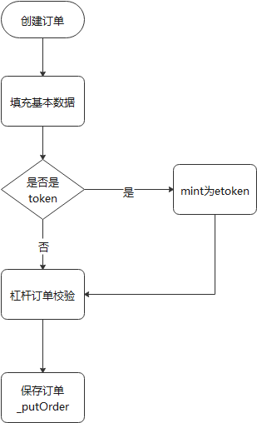
核心流程:创建订单

Slide 6
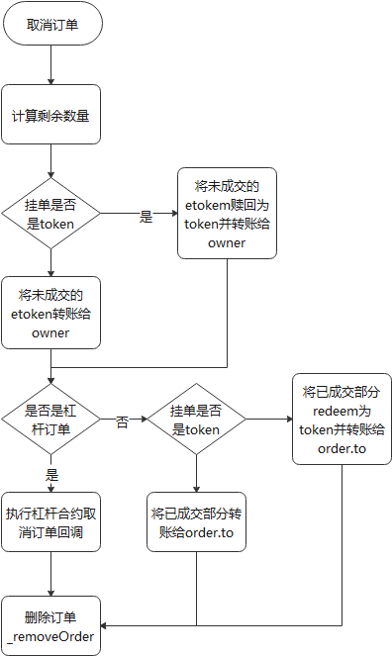
核心流程:取消订单

Slide 7
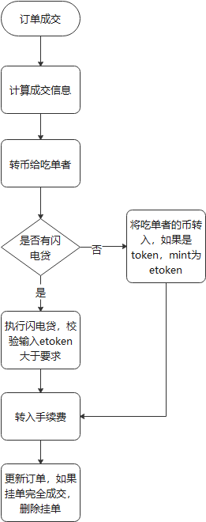
核心流程:成交

Slide 8
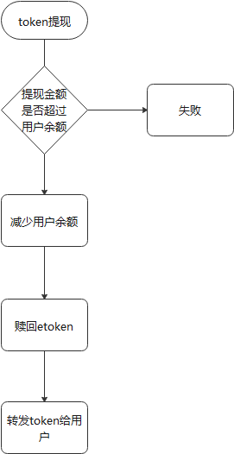
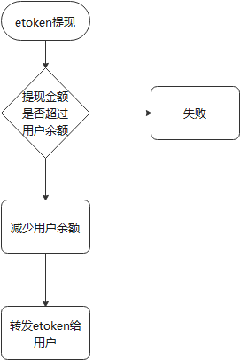
核心流程:提现

Slide 9
核心流程:取消用户所有杠杆订单
与取消订单类似，将用户在etokenA->etokenB和etokenB->etokenA两个交易对下的所有订单全部取消

Slide 10
实现细节: orders
orders 是mapping结构, 保存所有用户的订单
key为订单ID
value 为OrderItem结构体

Slide 11
实现细节: orders
orders 是mapping结构, 保存所有用户的订单
key为订单ID
value 为OrderItem结构体

Slide 12
实现细节: order.pairAddrIdx
每个订单的订单id会保存在两个数组中:
pairOrders
addressOrders 或者 marginOrders
order.pairAddrIdx 是两个数组的索引做 | 操作
当订单被移除(关闭)时, 需要重新计算涉及到移动操作的订单的pairAddrIdx

Slide 13
实现细节: marginOrders
marginOrders保存杠杆用户的订单列表
key：用户地址
value：订单id数组
创建订单时，将用户订单id追加至数组末尾
当用户订单被取消或完成时, 将订单id从数组中移除，移除的方式为将末尾的订单id移至该订单位置，然后数组pop
因此，该数组并不是按照order的创建时间顺序排列

Slide 14
实现细节: addressOrders
保存用户的订单列表，所有交易对。
与marginOrders类似，只不过这个mapping保存的订单都是非杠杆订单，而marginOrders保存的是杠杆订单
key: 用户地址
value：订单id数组

Slide 15
实现细节: pairOrders
各个交易对的订单列表
key：pair地址(pair是一个unit，由etokenA和etokenB生成，区分方向，买etokenA卖etokenB和买etokenB卖etokenA是不同的pair地址)
value：订单id数组

Slide 16
实现细节: order.owner与order.to
owner:
订单的所有者
普通订单中，owner可以与to相同
杠杆订单中，owner是杠杆合约地址，to是杠杆用户地址
to：
普通订单成交后，增加to的余额
杠杆订单成交后，得到的token转账给杠杆合约，并执行杠杆合约的回调

Slide 17
关键函数: _putOrder
保存新建订单
追加到pairOrders列表中
追加到addressOrders或marginOrders列表中
根据订单id在上面两个列表中的位置，生成order的pairAddrIdx

Slide 18
关键函数: _removeOrder
删除订单
更新pairOrders数组
更新marginOrders数组或addressOrders数组

Slide 19
关键函数: _updateOrder
更新订单数据（主要是成交数量）

Slide 20
关键函数: _redeemTransfer
将etoken从借贷池中赎回，并将赎回的token转账给用户
redeem
从借贷池中赎回etoken
transfer
转账给用户
使用：
cancel订单
成交订单，发送给taker
withdraw

Slide 21
管理接口
关闭合约 closeOrderBook
打开合约 openOrderBook
设置eToken最低挂单数量 setMinOrderAmount
设置手续费 setFeeTo
设置交易对吃单费率 setPairTakerFee
设置交易对挂单费率 setPairMakerFee
设置杠杆最大挂单数量 setMaxOrderCount

Slide 22
可升级
proxy

Slide 23
风险及安全
风险
安全

